Slide 1
Естественно-научная
грамотность как компонент функциональной грамотности в преподавании биологии
учитель биологии
МАОУ СОШ № 5
Пельтекьян С.В.

Slide 2
«Функциональная грамотность - это способность человека использовать приобретаемые в течение жизни
знания для решения широкого диапазона жизненных задач в различных сферах человеческой деятельности, общения и социальных отношений.»
Задания должны проверять следующие группы умений:
- распознавать проблемы, возникающие в окружающей действительности и которые можно решить средствами естественнонаучных знаний;
- формулировать суть проблемы;
- решать эти проблемы, используя естественнонаучные факты и методы;
- анализировать использованные методы решения;
- интерпретировать полученные результаты с учетом поставленной проблемы;
- формулировать и записывать результаты решения.
Типы заданий:
- выбор всех правильных ответов;
- исключение неправильных утверждений;
- задания на сопоставления.

Slide 3
5 класс. На Руси издавна пекли хлеб из теста, заквашенного дрожжами. Дрожжи- это тоже грибы, только (это исключение) они представляют собой отдельные круглые клетки, которые при размножении (делении) легко расходятся. Выберите и расположите в правильном порядке пункты инструкции по проведению эксперимента, по выяснению условий благоприятных для размножения дрожжей
А. Взять три стакана.
Б. Поставить стаканы в холодное место.
В. В каждый из них положить 5г дрожжей и соль.
Г. В третий стакан налить воду температурой выше 54 градуса
Д. В второй стакан налить воду температурой 32-33 градуса
Е. В первый стакан добавить холодную воду
Ж. Поставить колбы в теплое место.
З. В каждый из них положить 5 г дрожжей и сахар.
И.Взять четыре стакана
Ответ: А, З,Е,Д,Г,Ж

Slide 4
6 класс. Вы учитель биологии. Своим ученикам вы решили показать демонстрационный опыт, доказывающий наличие корневого давления. Чтобы опыт удался необходимо строго придерживаться инструкции. Составьте инструкцию по проведению опыта, доказывающего наличие корневого давления используя следующие высказывания:
А. Срежем бальзамин, чтобы остался пенек высотой 2-3см.
Б. Возьмем сосуд с водой и опустим туда корни растения
Г.Закроем растение бальзамин колпаком.
Д.На верхний конец резиновой трубки наденем стеклянную трубку с изогнутым краем.
Е. Растение не будем поливать.
Ж. На пенек наденем резиновую трубку длиной 3см
З. Польем бальзамин.
Ответ : А, Ж,Д,З

Slide 5
7 класс. КРОКОДИЛЫ.
Прочитайте текст и выполните задания
У крокодилов наблюдается явление литофагии – заглатывания камней. Значение этого явления неоднозначно. Группа ученых из Ирландии и США решили проверить влияние литофагии на продолжительность погружения крокодилов в экспериментах с семью молодыми американскими аллигаторами, выловленными в Природном заповеднике Рокфеллера (Луизиана, США). Перед началом экспериментов животным промыли желудок, а затем провели рентгенологическое исследование, чтобы убедиться в полном отсутствии камней. Исследователи наблюдали за поведением животных, пока не зарегистрировали у каждого 21 погружение в воду, длящееся не менее одной минуты. После этого в клетках крокодилов на ночь оставили небольшие (не более 1 см в диаметре) камни, масса которых в сумме составляла около 2,5% массы каждой рептилии. Четверо животных сами проглотили все камни, остальным пришлось «помочь» принудительно. Из дальнейших наблюдений стало ясно, что присутствие камней в желудке аллигаторов увеличило продолжительность погружений в среднем с 6 минут до 11.

Slide 6
Какова была цель проведенного эксперимента? Выберите наиболее верный ответ.
А) Узнать, сколько раз могут погружаться в воду молодые крокодилы в течение суток
Б) Проверить зависимость между наличием камней в желудках молодых крокодилов и временем их погружения в воду
В) Определить массу камней, которые необходимы молодым крокодилам для увеличения продолжительности погружения в воду
Г) Проверить, все ли молодые крокодилы
заглатывают камни.
Ответ: Б

Slide 7
8 класс. КУРЕНИЕ ТАБАКА
Курение - одна из самых значительных угроз здоровью человека. По данным Всемирной организация здравоохранения ежегодно табак приводит почти к 7 миллионам случаев смерти, из которых более 6 миллионов случаев происходит среди потребителей и бывших потребителей табака, и более 890 000 — среди некурящих людей, подвергающихся воздействию вторичного табачного дыма. Если не будут приняты срочные меры, число ежегодных случаев смерти к 2030 году может превысить 8 миллионов.
Вопрос : Курение табака приводит к зависимости. Почему курильщику так трудно избавиться от этой пагубной привычки?
А. Вещества, входящие в состав табачного дыма, вызывают чувство тревожности, которое дисциплинирует.
В. Табачный дым не содержит никаких других вредных веществ, кроме никотина.
С. В состав сигарет входит никотин —
психоактивное вещество, вызывающее привыкание.
D. Курение сигарет с фильтром абсолютно безопасно

Slide 8
Каковы современные причины табакокурения?
А. Любопытство
В. Безвредность (есть сигареты с фильтрами и кальяны)
С. Среди девушек немалую роль играет мода, стремление «выглядеть красивой»
D. Стремление подражать взрослым
Е. Постоянный прилив энергии и высокая работоспособность

Slide 9
9 класс. Перед вами схема «Круговорот веществ и поток энергии в природе». Используя данную схему, выполните задание «Письмо с дырками» вставляя недостающие слова.

Slide 10
«Письмо с дырками»
Круговорот веществ - это движение _________ веществ и энергии из _________ среды к одним организмам - ____________, от них к другим организмам - __________, а затем вновь в окружающую среду.
Природное сообщество - это совокупность______ организмов и условий ________ среды.
Ответ: Круговорот веществ - это движение органических веществ и энергии из окружающей среды к одним организмам -автотрофам, от них к другим организмам - гетеротрофам, а затем вновь в окружающую среду.
Природное сообщество - это совокупность живых организмов и условий абиотической среды.

Slide 11
10 класс. Проанализируйте график зависимости частоты рождения детей с синдромом Дауна от возраста матери
Выберите утверждения, которые можно сформулировать на основании анализа представленных данных.
Нездоровый образ жизни матери оказывает влияние на рождение детей с синдромом Дауна.
В возрасте 45 лет у одной из 30 женщин появляется ребенок с синдромом Дауна
С возрастом частота рождения детей с синдромом Дауна уменьшается.
Наименьшая вероятность рождения больного ребенка у женщин в возрасте 20 лет.
У женщин до 18 лет шанс рождения ребенка с синдромом Дауна минимальный.
Ответ: 2,4

Slide 12
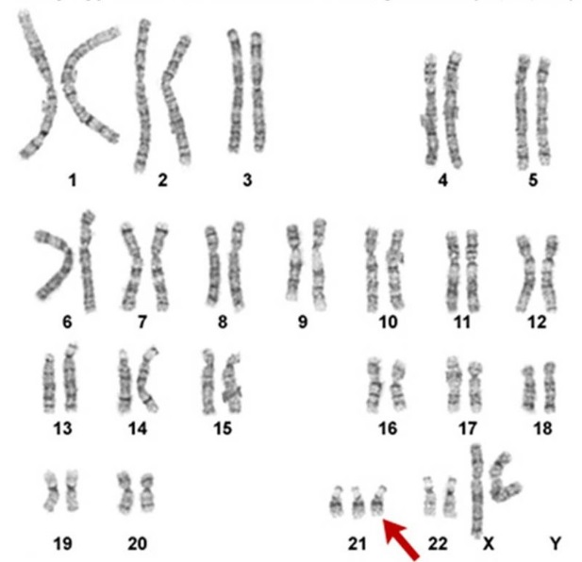
10 - 11 класс. Кариограммы используют для диагностики наследственных заболеваний. Соотнесите изображения кариотипов человека с их описаниями.
Описания кариотипов:
1. Здоровая женщина (46, ХХ)
2. Женщина с синдромом Дауна (47, ХХ, 21+)
3. Женщина с синдромом Шерешевского-Тернера (45, ХО)
А | Б | В
3 | 1 | 2

Slide 13
РЕКОМЕНДАЦИИ УЧИТЕЛЮ:
- ОБРАТИТЬ ОСОБОЕ ВНИМАНИЕ НА ОТРАБОТКУ НАВЫКОВ ПРИМЕНЕНИЯ БИОЛОГИЧЕСКИХ ЗНАНИЙ ПРИ РЕШЕНИИ ПРАКТИЧЕСКИХ ЗАДАЧ
- СТИМУЛИРОВАТЬ ПОЗНАВАТЕЛЬНУЮ ДЕЯТЕЛЬНОСТЬ УЧАЩИХСЯ КАК СРЕДСТВО САМОРАЗВИТИЯ И САМОРЕАЛИЗАЦИИ ЛИЧНОСТИ;
- ВОСПИТЫВАТЬ У УЧАЩИХСЯ ПОЛОЖИТЕЛЬНОЕ ОТНОШЕНИЕ К УЧЕБНОЙ ДЕЯТЕЛЬНОСТИ;
- ОСУЩЕСТВЛЯТЬ ВЗАИМОДЕЙСТВИЕ МЕЖДУ СЕМЬЁЙ И ШКОЛОЙ С ЦЕЛЬЮ ОРГАНИЗАЦИИ СОВМЕСТНЫХ ДЕЙСТВИЙ ДЛЯ РЕШЕНИЯ УСПЕШНОСТИ ОБУЧЕНИЯ И ПОВЫШЕНИЯ КАЧЕСТВА ЗНАНИЙ ОБУЧАЮЩИХСЯ.

Slide 14
Спасибо за внимание!

